Slide 1


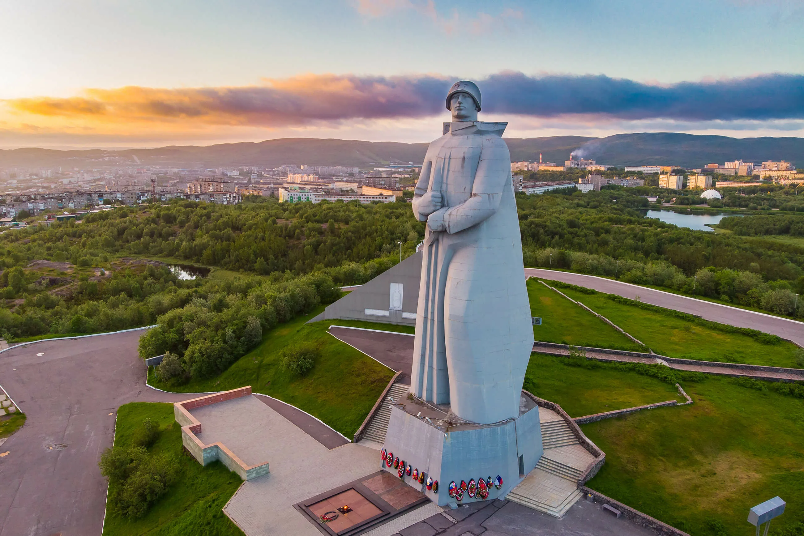
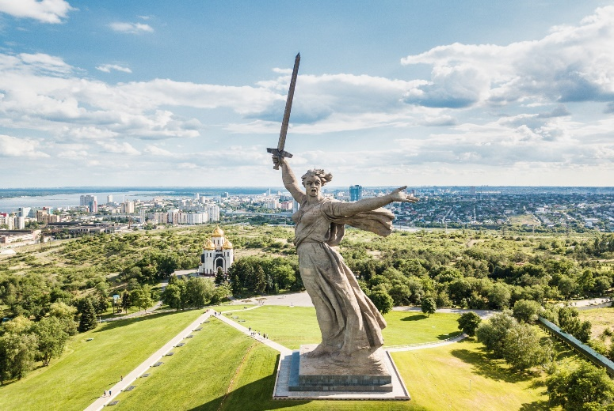
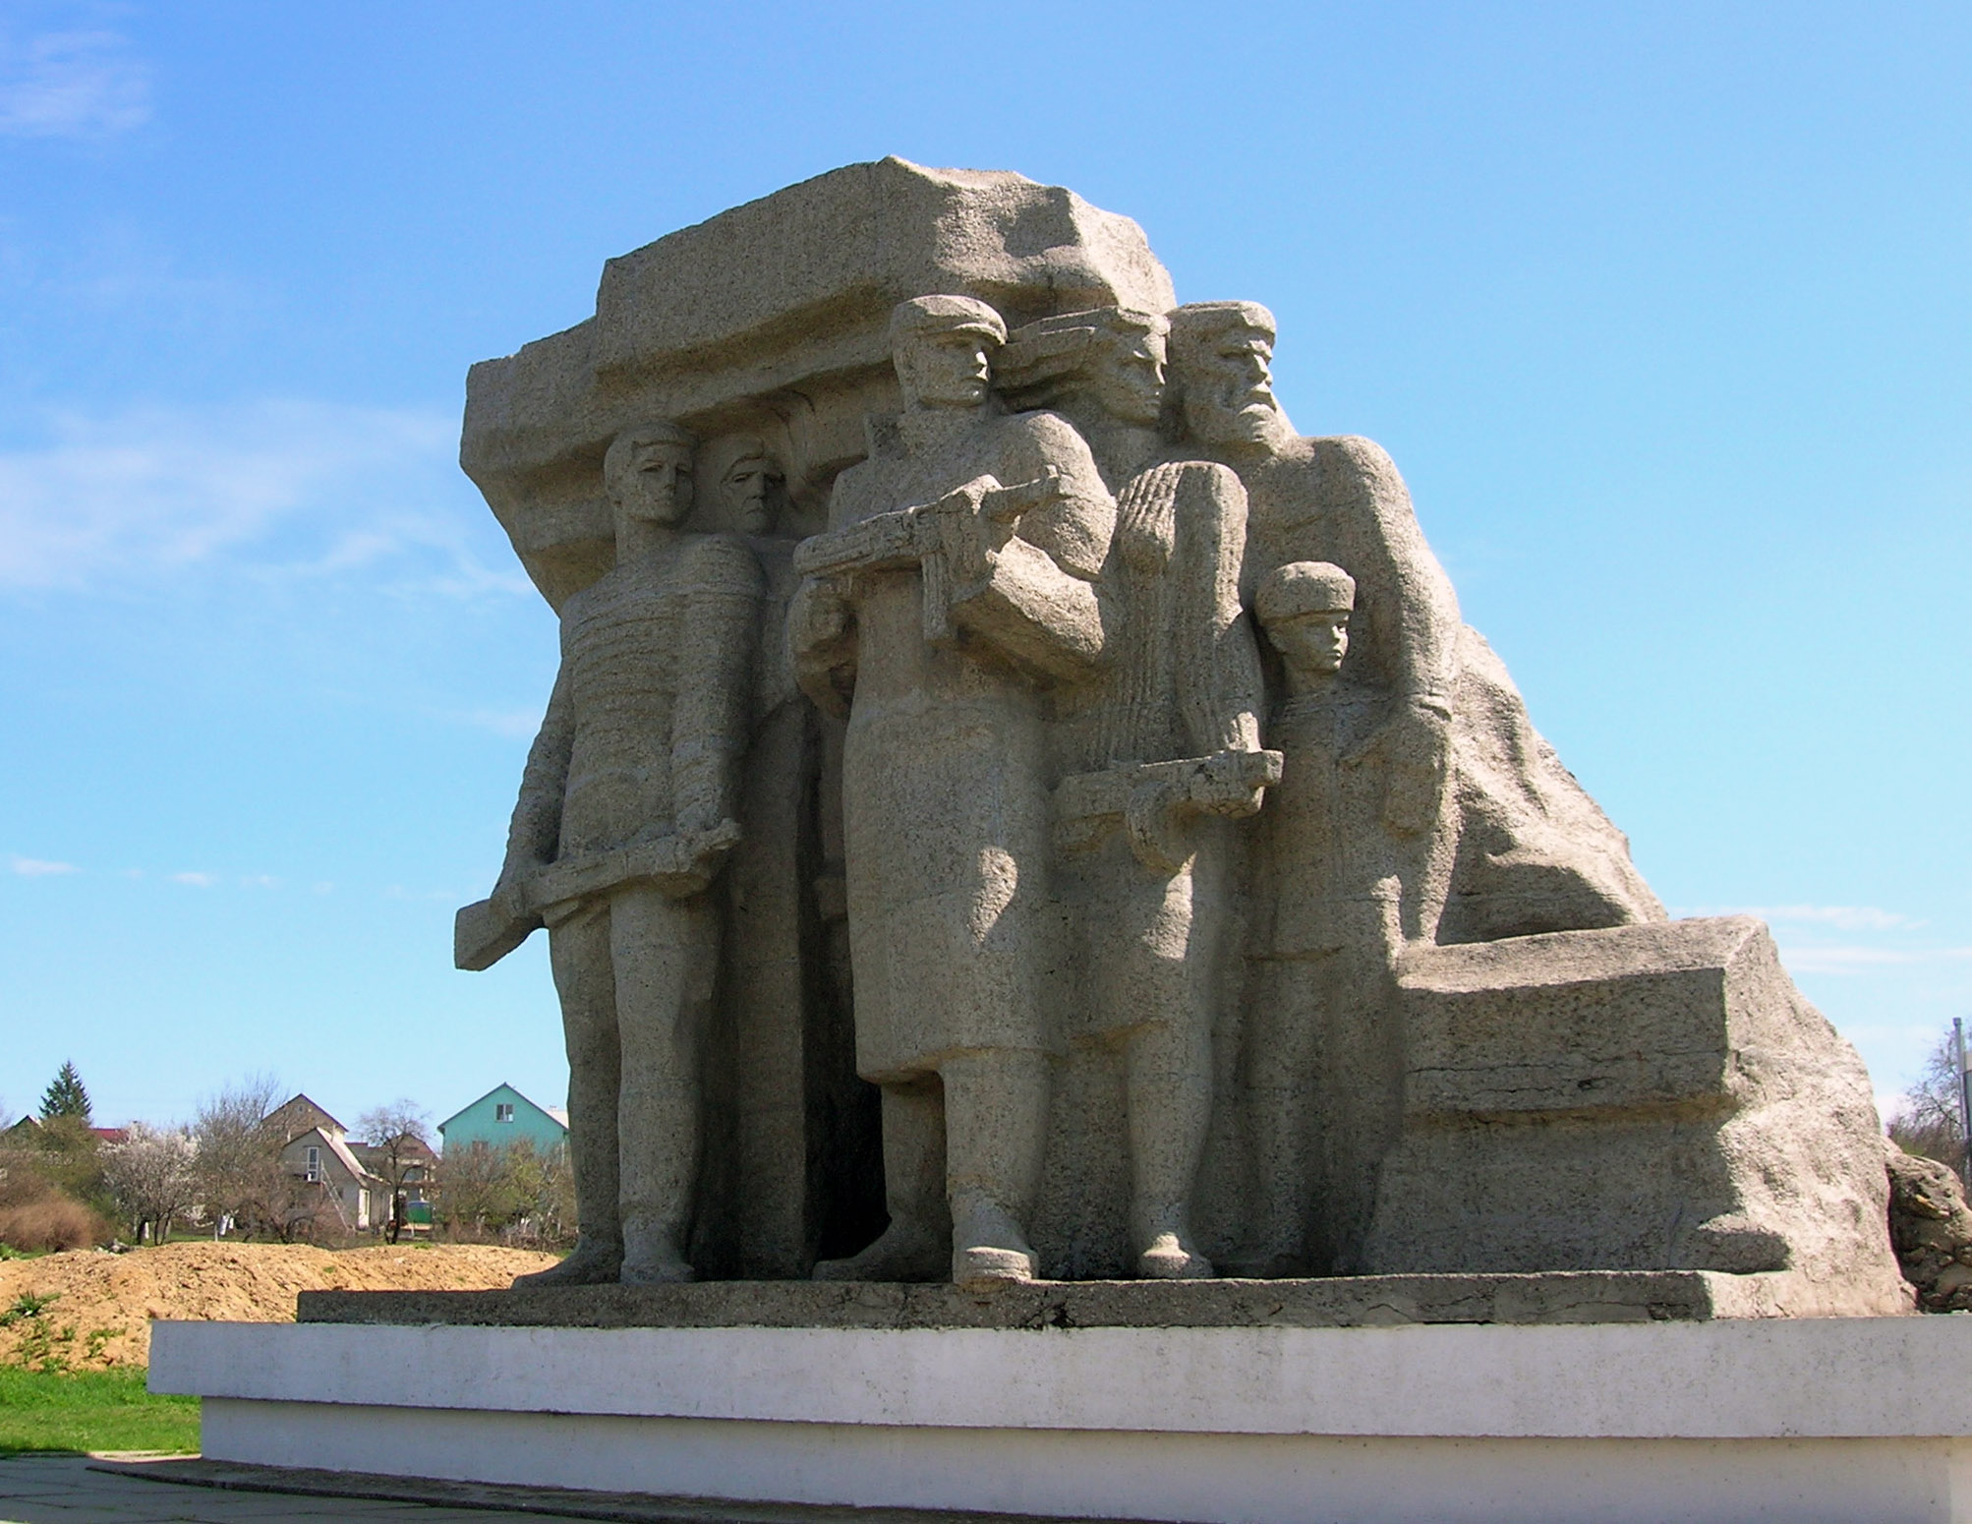
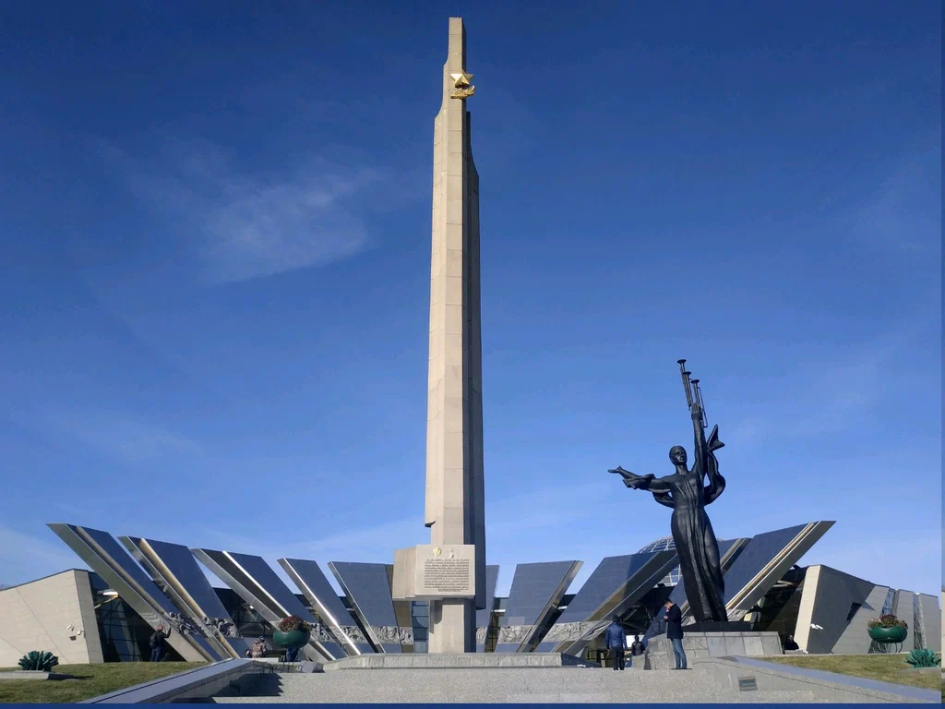
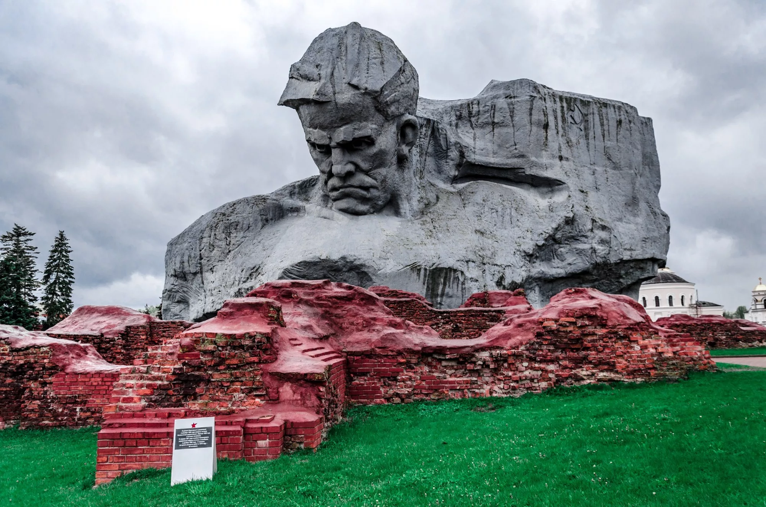
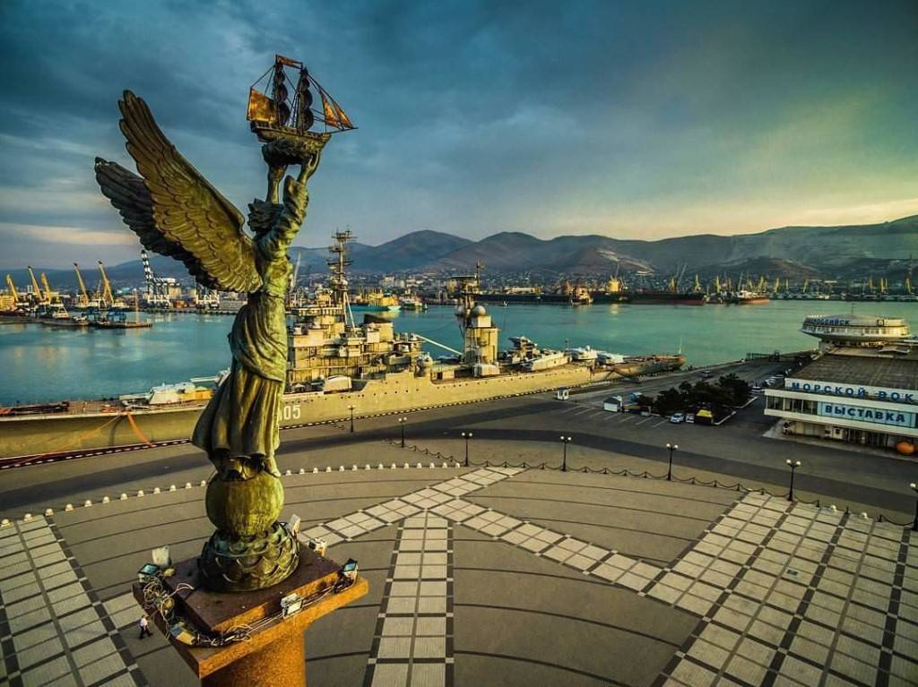
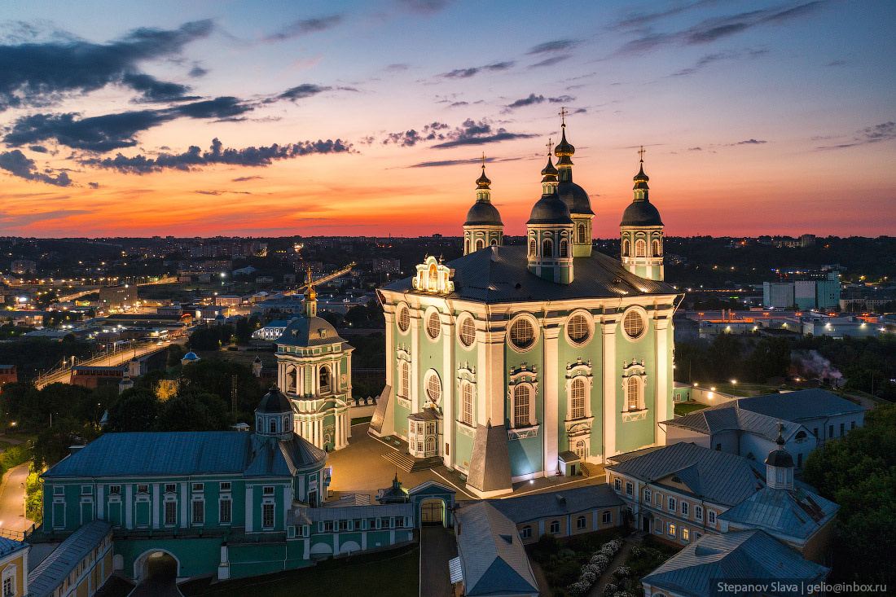
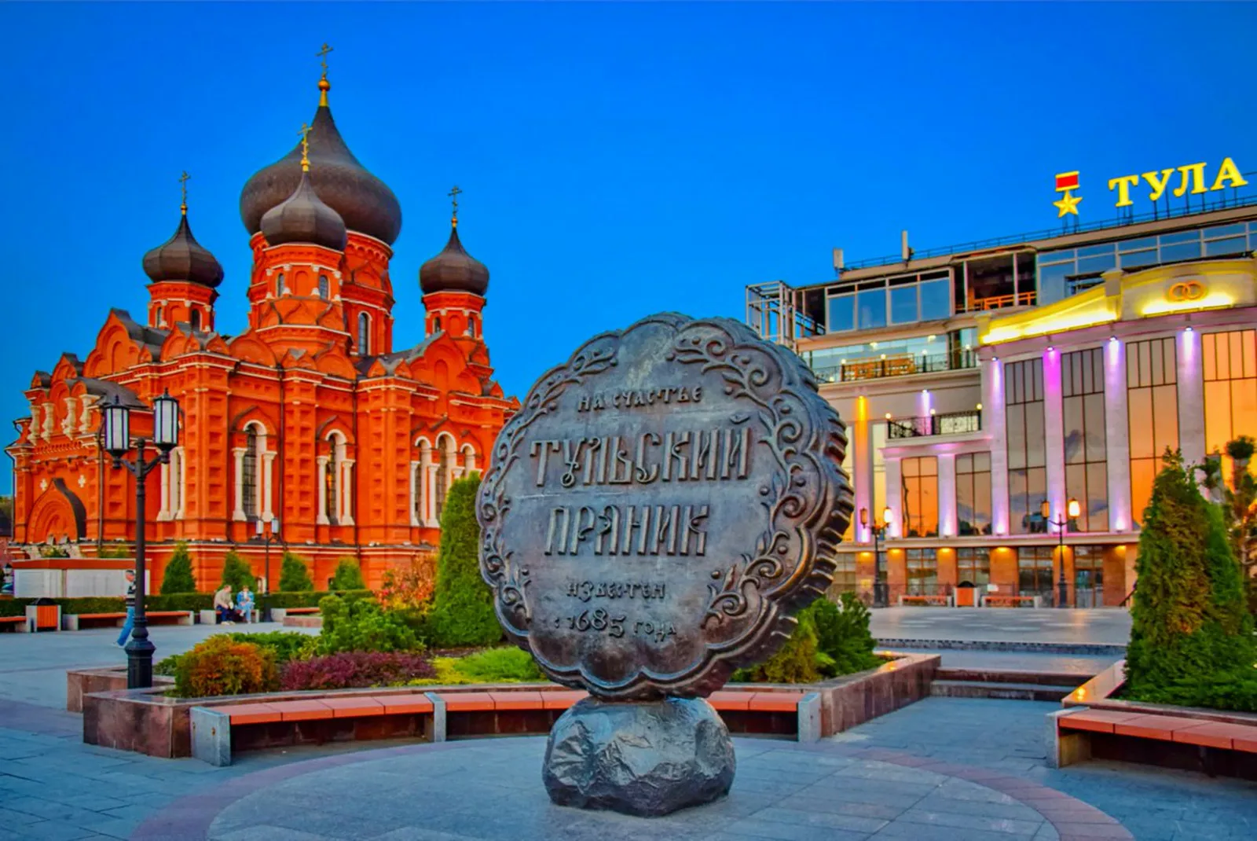
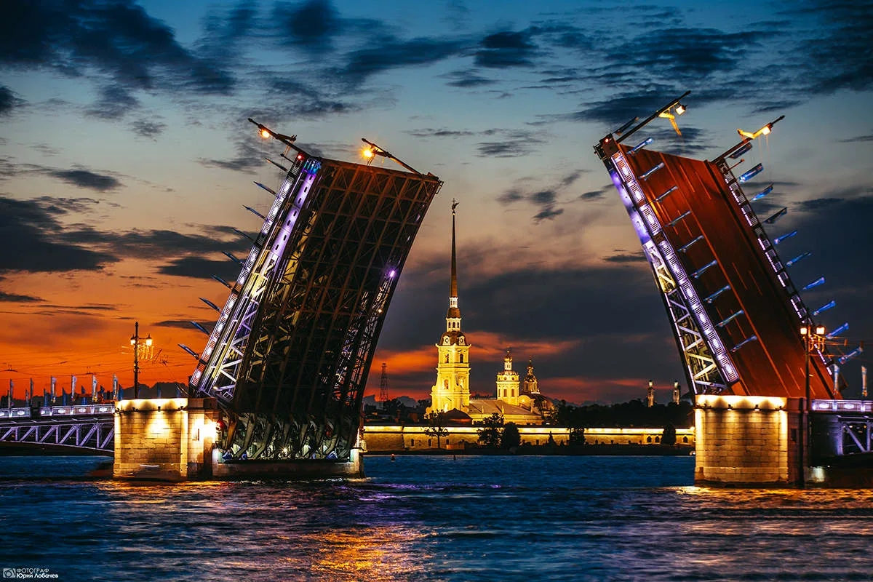
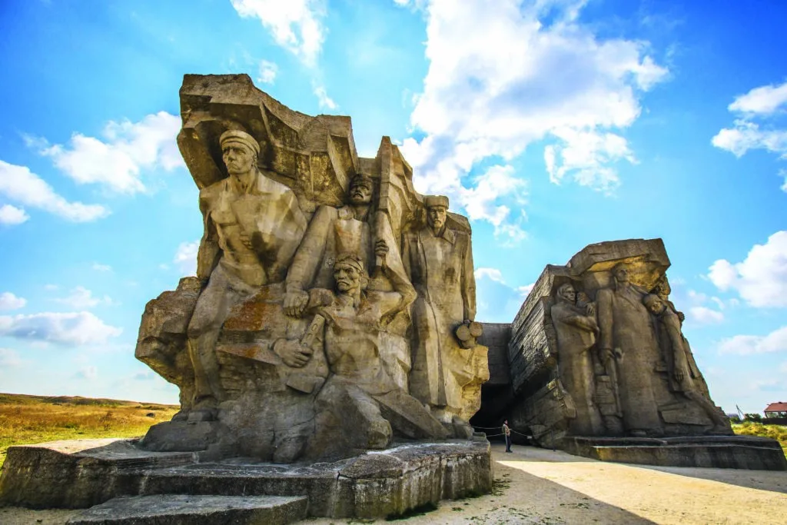
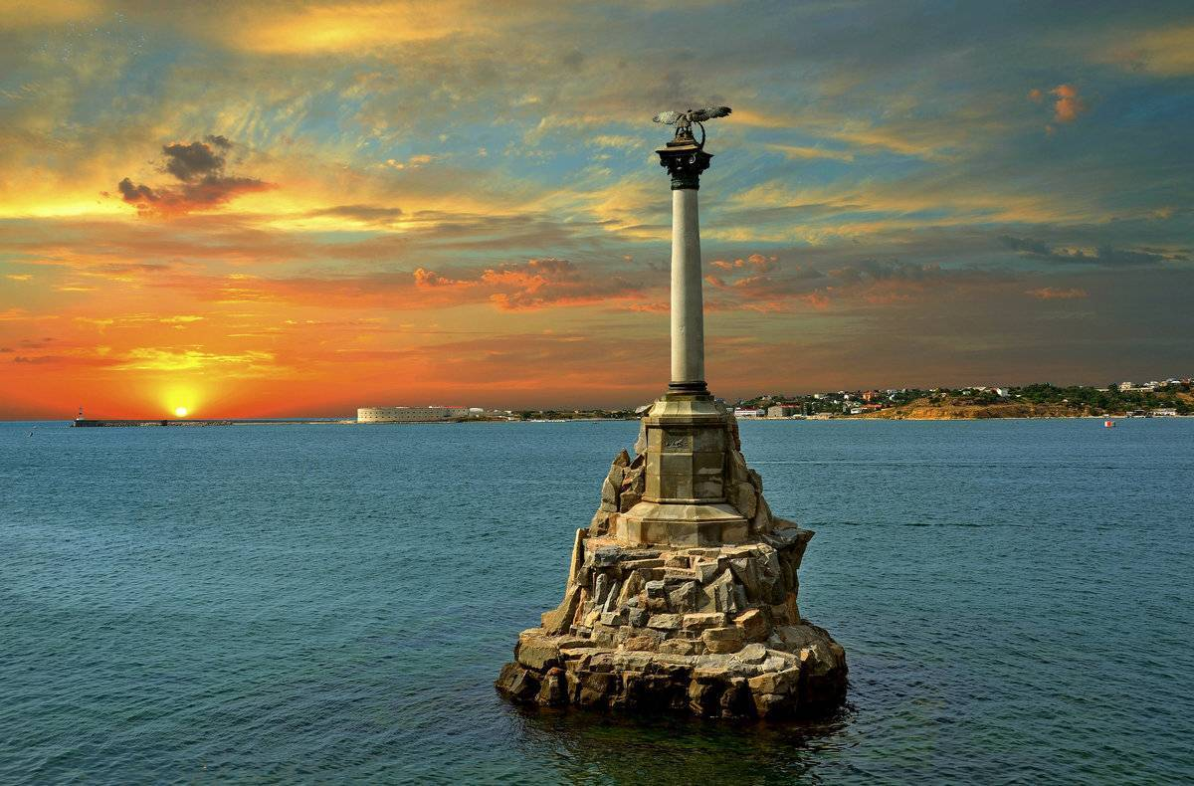
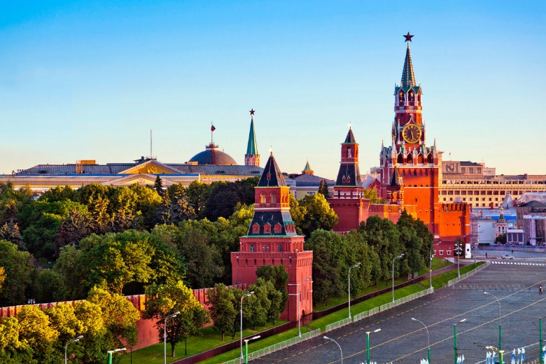
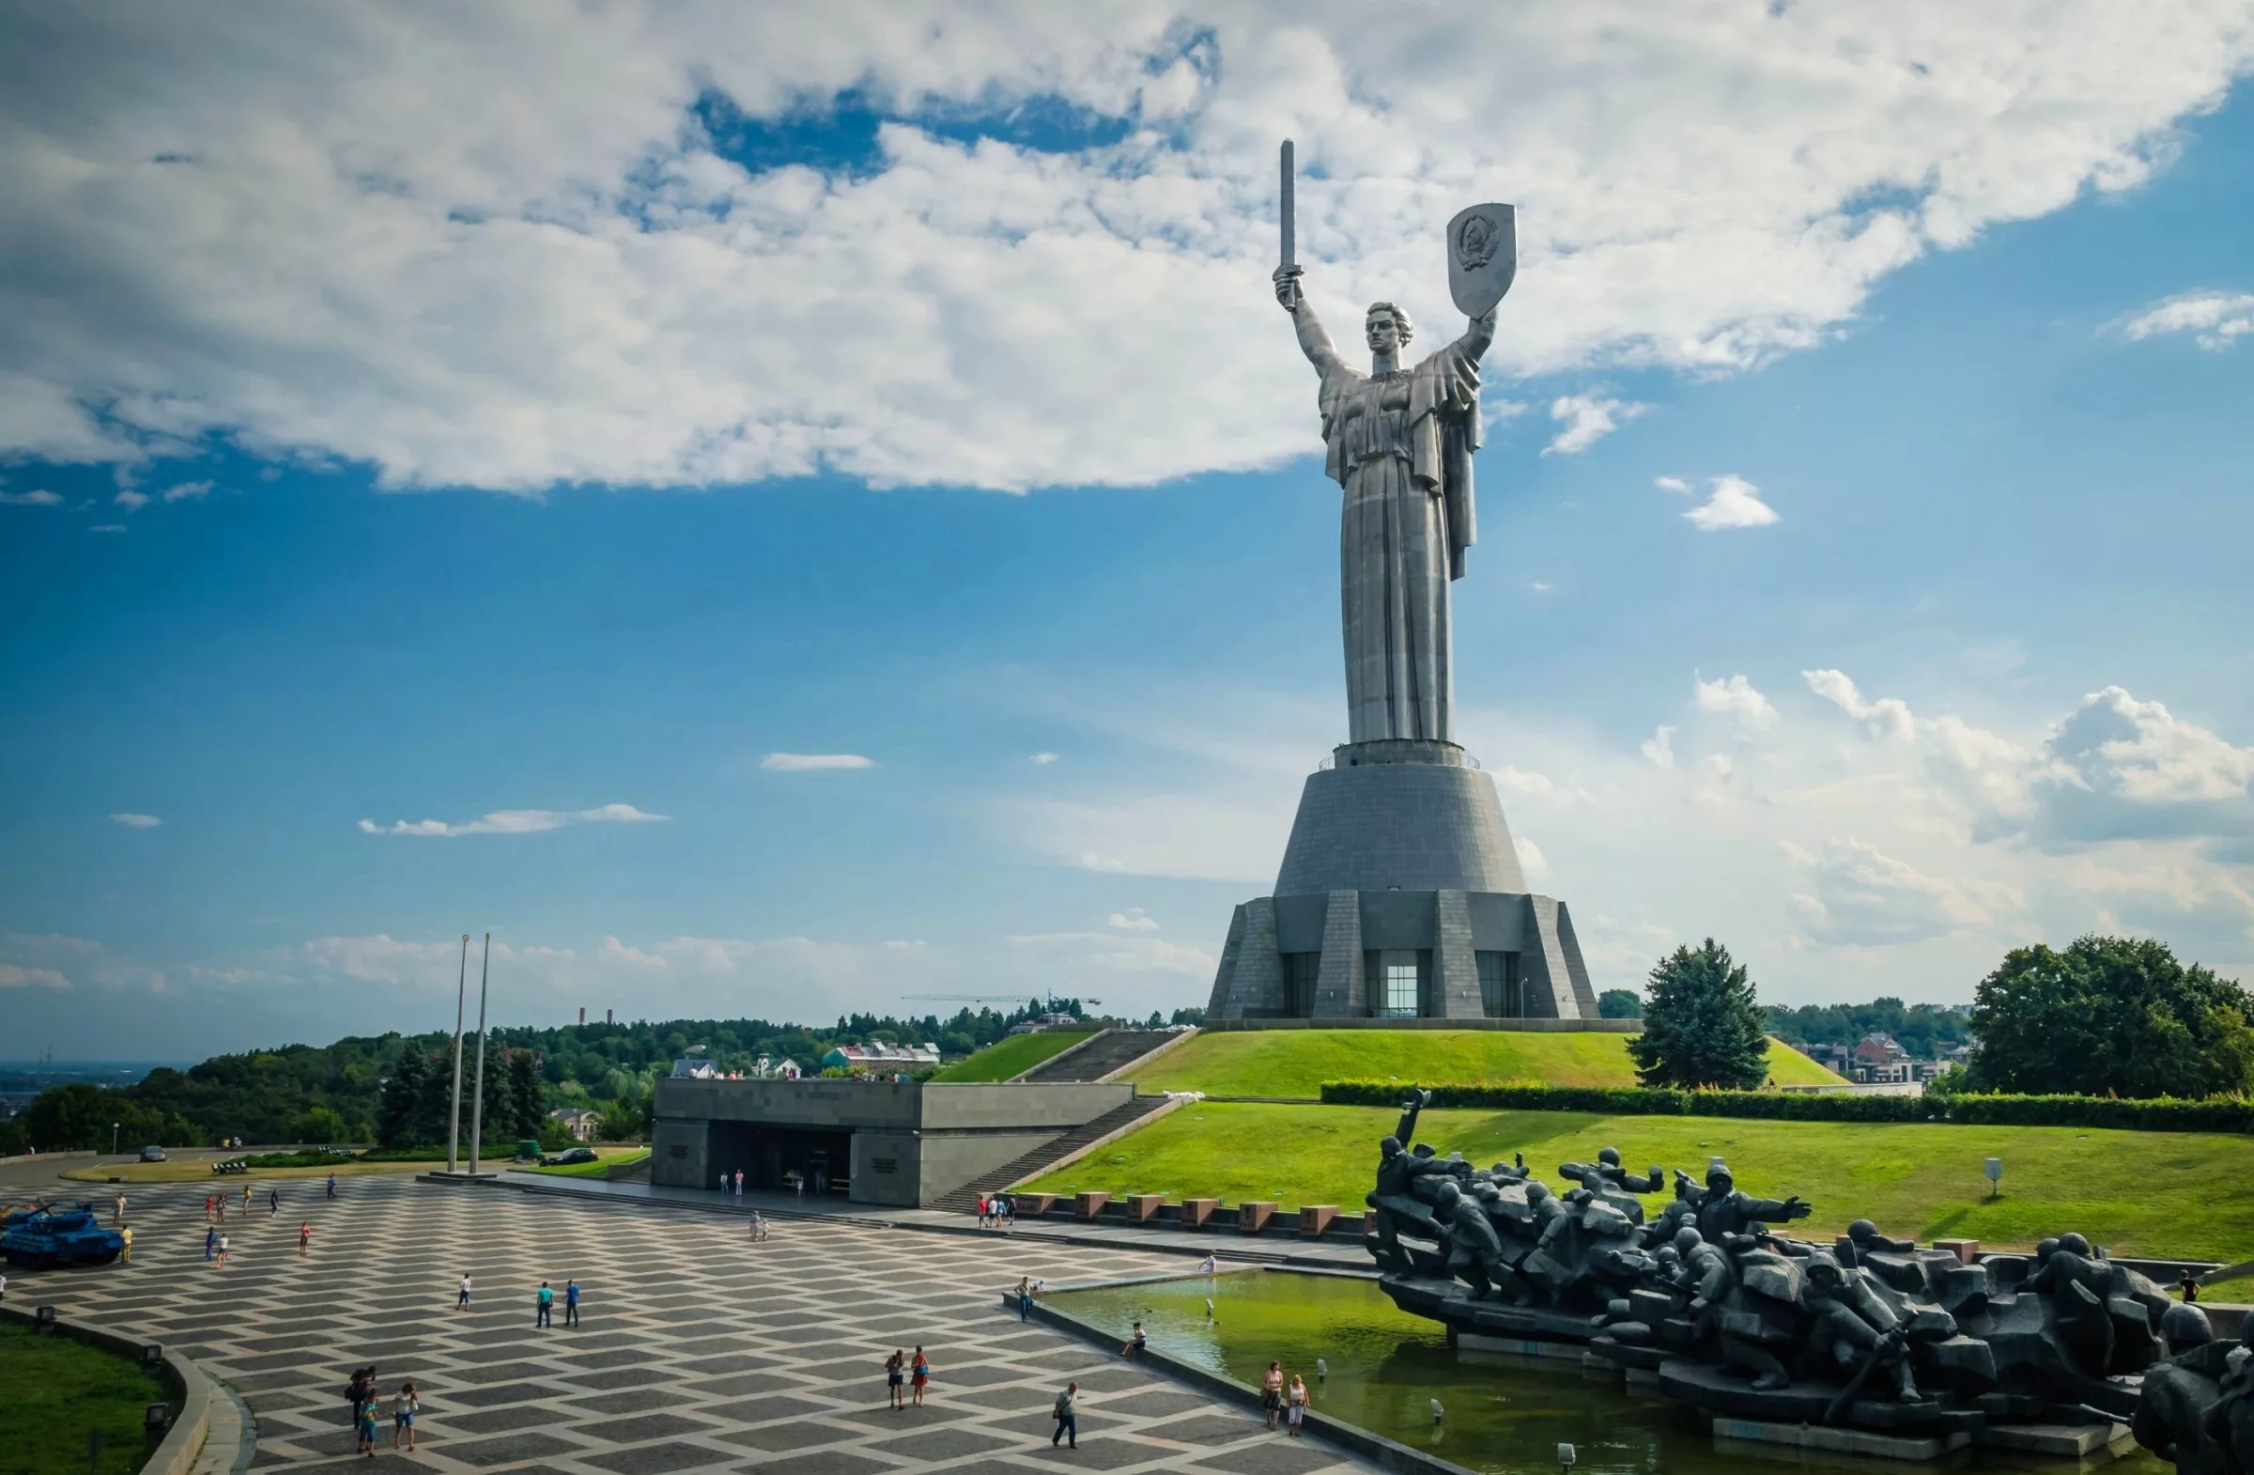
5-7 класс
Назад
Далее
Высшая степень отличия – звание «город-герой» – присваивается городам Советского Союза, трудящиеся которых проявили массовый героизм и мужество в защите Родины в Великой Отечественной войне 1941–1945 гг.
Какие города-герои изображены на фотографиях?
.
Мурманск
Волгоград
(ранее Сталинград)
Одесса
Минск
Брестская крепость-герой
Новороссийск
Смоленск
Тула
Ленинград
(сейчас Санкт-Петербург)
Керчь
Севастополь
Москва
Киев

Slide 2

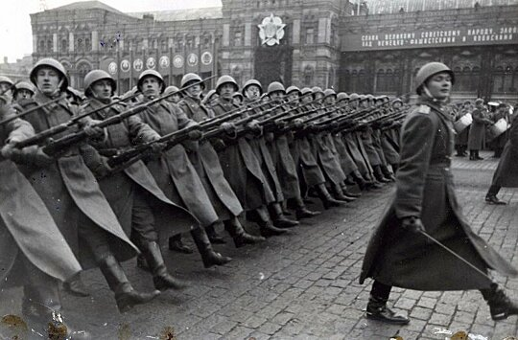

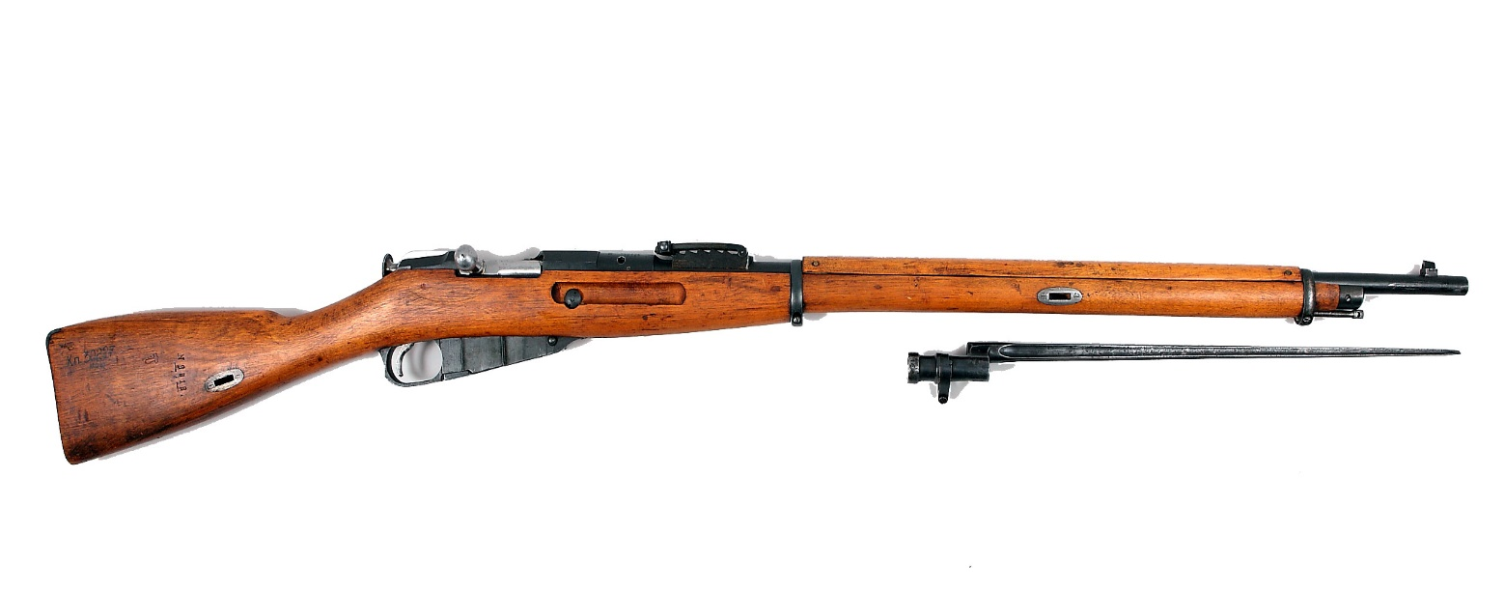
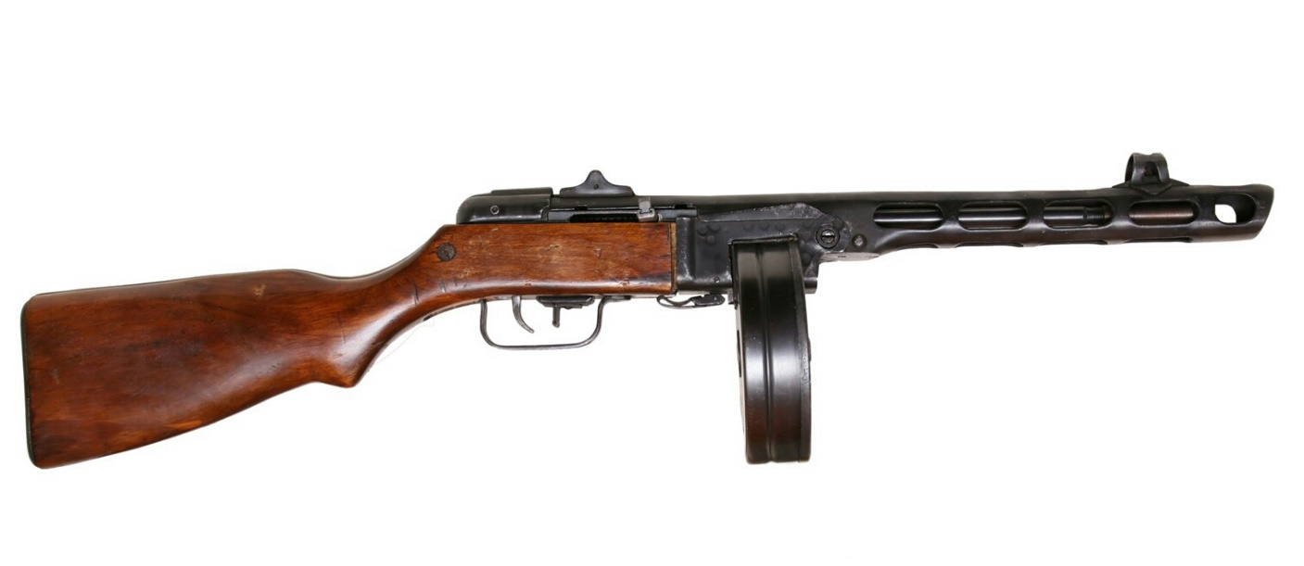
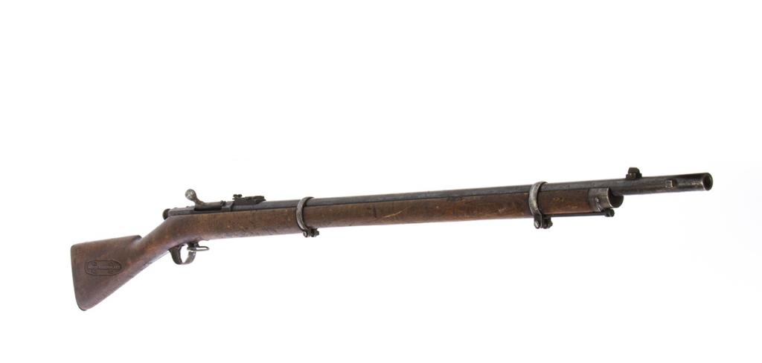
5-7 класс
Далее
Этот образец, который можно увидеть в руках воинов на параде 1945 года, был принят на вооружение ещё в 1891 году. Послужило оружие и в боях Великой Отечественной войны, с ним победители прошли по Красной площади в положении «на руку»:
Винтовка Бердана
Трёхлинейная винтовка Мосина
Пистолет-пулемёт Шпагина

Slide 3
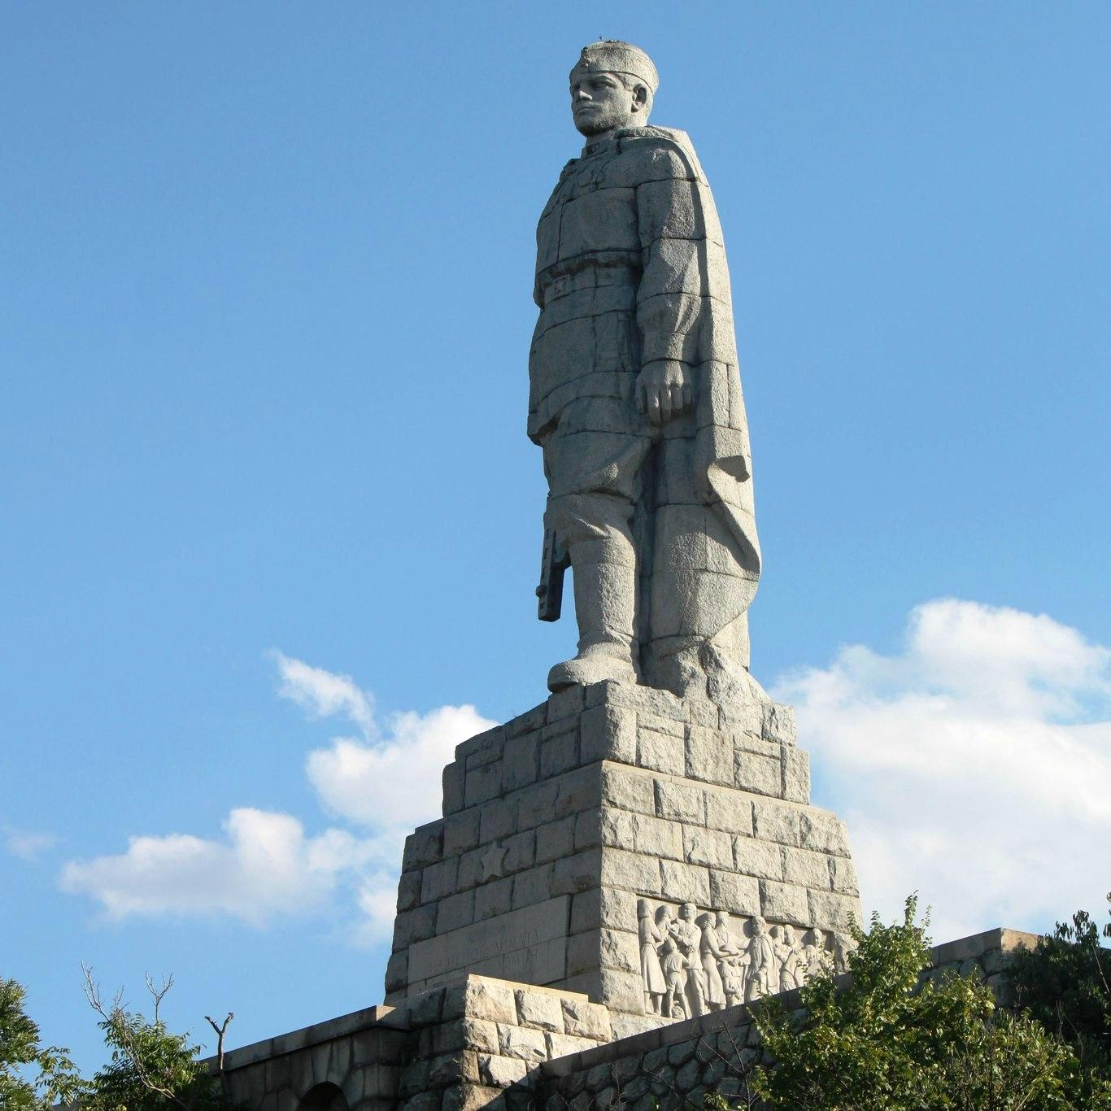
5-7 класс
Далее
В какой стране стоит известный памятник «Алёша», сооружённый в честь советских солдат, погибших при освобождении страны от фашистов?
В Польше
В Словакии
В Болгарии
В Сербии

Slide 4
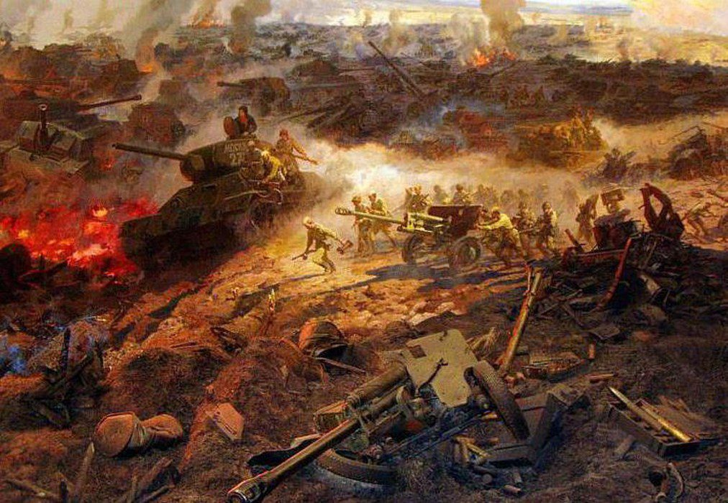
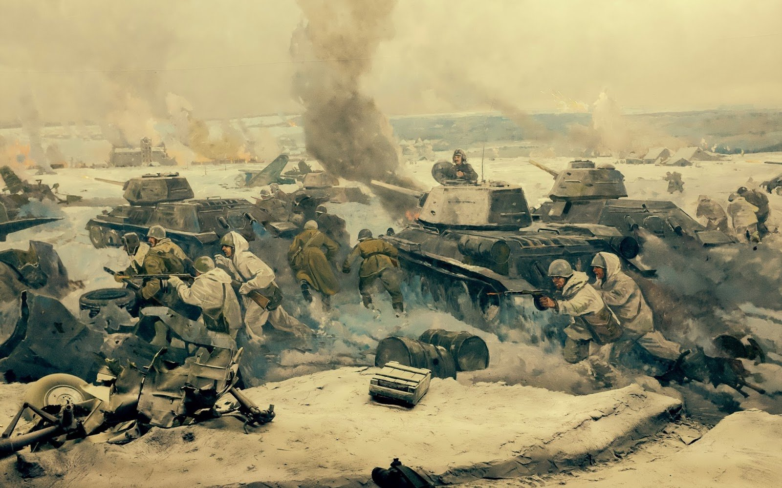
5-7 класс
Далее
Какие события из перечисленных определили коренной перелом в Великой Отечественной войне?
Смоленское сражение
Сталининградская битва
Блокада Ленинграда
Битва на Курской дуге
Сражение под Вязьмой
Штурм Берлина

Slide 5
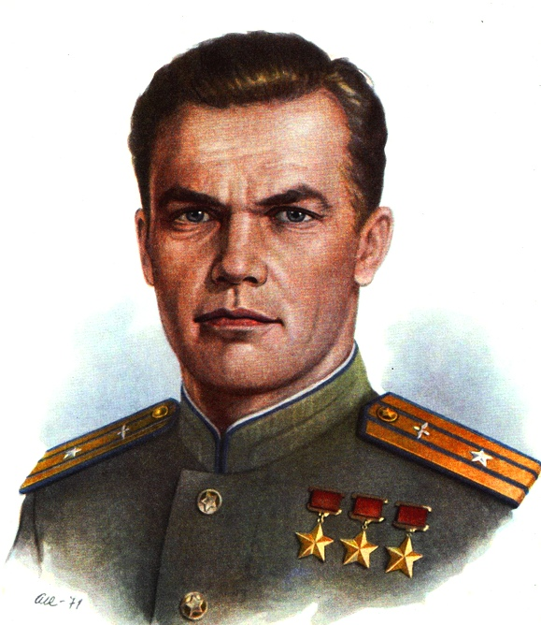
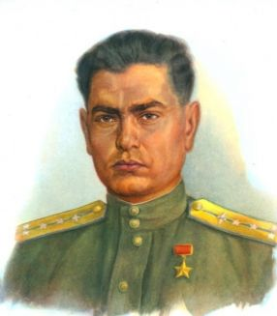
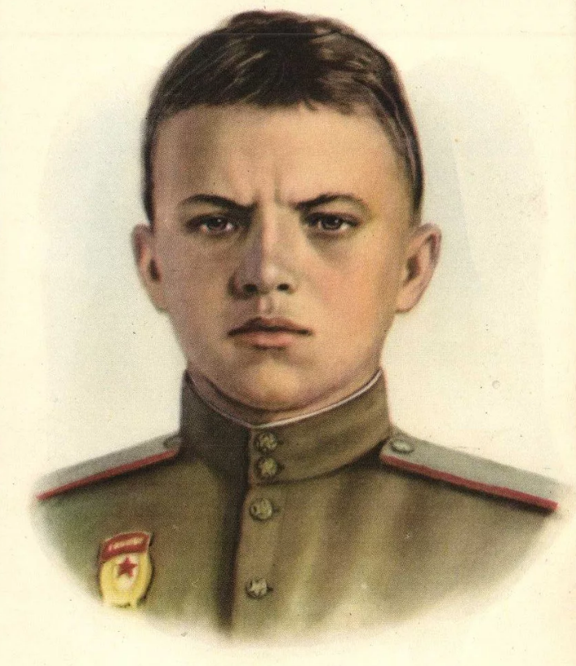
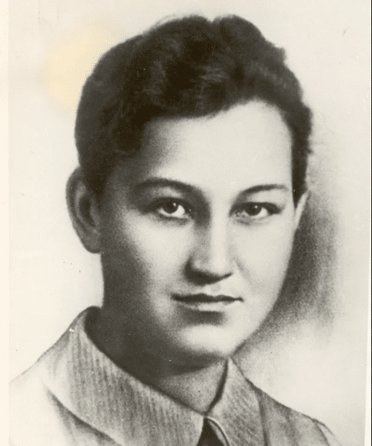
5-7 класс
Соотнесите героя Великой Отечественной войны с его подвигом.
Кожедуб И.Н.
Маресьев А.П.
Матросов А.М.
Космодемьянская З. А.
Осенью 1941-го враг стоял у Москвы. В занятой фашистами деревне Петрищево один из героев сжег избы, где были немецкие командиры и связисты.
Назад
Далее

Slide 6
5-7 класс
Соотнесите героя Великой Отечественной войны с его подвигом.
Кожедуб И.Н.
Маресьев А.П.
Матросов А.М.
Космодемьянская З. А.
У этого легендарного советского летчика во время Великой отечественной войны были ампутированы обе ступни,
но несмотря на это он вернулся на службу и продолжил совершать боевые вылеты. Стал прототипом героя книги Бориса Полевого «Повесть о настоящем человеке»
Назад
Далее

